Slide 1
Forum Régional de Normalisation de l'UIT pour l'Afrique Livingston Zambie 16-18 Mars 2016
L'utilisation des TIC dans l'adaptation aux effets du changement climatique; état d'avancement des travaux de Q15 de SG5 Nevine Tewfik, Head of Research, Studies and Policies - IR division
ntewfik@mcit.gov.eg
MCIT- Egypte

Slide 2
B. Principaux domaines d'étude de la Q15/5
Étudier comment les TIC peuvent être efficaces pour permettre aux pays de mieux s'adapter aux changements climatiques;
Étudier comment les infrastructures de télécommunications, les TIC et associés peuvent être résilients aux effets du changement climatique;
Produire des recommandations;
Collecter, partager et diffuser des informations et les meilleures pratiques. Étudier comment les TIC peuvent être efficaces pour permettre aux pays de mieux s'adapter aux changements climatiques;
Étudier comment l'infrastructure de télécommunications et les TIC peuvent être résilents aux effets du changement climatique;
Étudier comment les TIC peuvent être utilisées dans des marchés verticaux pour s'adapter aux effets du changement climatique;
Émettre des recommandations, collecter, partager et diffuser des informations et de meilleures pratiques et produire des suppléments.

Slide 3
Q15/5 et But 13 des SDGs
Prendre des mesures urgentes pour lutter contre le changement climatique et ses impacts
L’objectif 13 est liée à des objectifs
G12- G14- G15
13.B
Promouvoir des mécanismes permettant de rehausser la capacité d'appliquer efficacement des mesures liées au changement climatique.
13.A
Mettre en oeuvre la Convention-cadre des Nations Unies sur les changements climatiques
13.3 Améliorer
L‘Éducation, sensibilisation
Sur l'atténuation du changement climatique,
Et l'alerte rapide
13.1- renforcer La résilience et la capacité d'adaptation aux risques liés au climat et catastrophes naturelles
13.2 - intégrer Les mesures relatives aux changements climatiques dans les politiques nationales

Slide 4
Le bâtiment Bloc de TIC en groupes
Médias sociaux
Connecter les gens entre eux partout Le globe.
Les appareils mobiles permettent aux gens de rester connectés et de tirer avantage des solutions TIC n’importe où et n’importe quand
Internet des objets
Permet les
Services digitaux permettant aux gens de suivre les tendances et modes essentiels à leur bien être
La connectivité
Offre des occasions sans précédent pour améliorer les moyens de subsistance à mesure qu’elle connecte les gens au marché
Le cloud computing
Facilite Le partage de données, offrant aux personnes l'accès à Informations Partout et à tout moment.
Energie
Accès à l’énergie à prix abordables,
Fiable, durable et moderne
Permet d’utuliser les solutions TIC
Services numériques connectent les et leur permettent d’engager le partage informations
L'impre
ssion 3D
Permet la production de objets tels que des outils et Pièces d’autos
Génère les sciences
Par l’automa
tisation du
Travail
Analytics
La combinaison de grandes quantités de données accessibles, de haute qualité et des données en temps réel
Sysèmes Intelligents

Slide 5
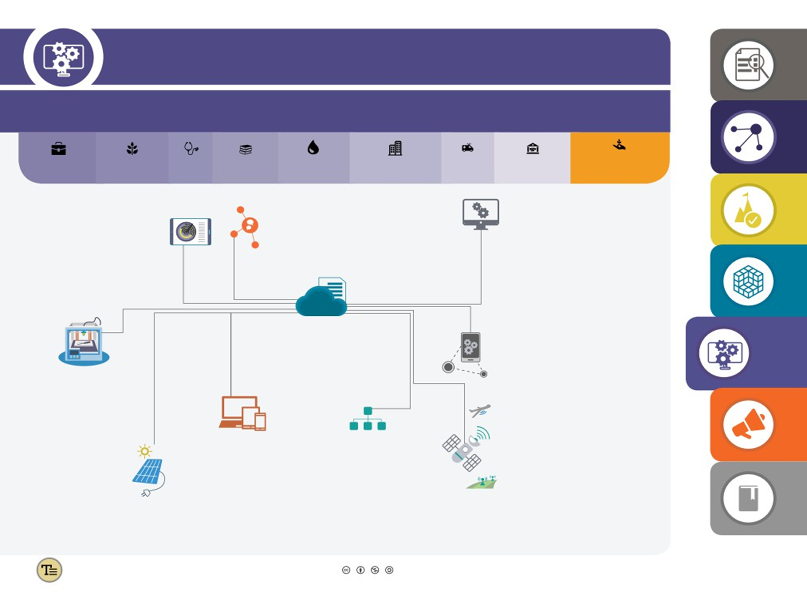
La technologie Utilise Par Secteur
L'utilisation de la technologie dans la protection de l'environnement : Protéger la planète à partir de la dégradation pour le présent et l'avenir Générations (G12, G13, G14, G15).
Les moyens de subsistance de l'agriculture
La santé
L'ÉDUCATION
WAHS &
POWER
INFRASTRUCTURE
Catastrophe
La gouvernance
ENVIRONMENTAL PROTECTON
Médias sociaux
SERVICES NUMÉRIQUES
ANALYTICS
Fournir des occasions de faire participer les gens aux discussions
Fournir les moyens pour les particuliers et
Les institutions De s'engager dans le commerce
Par voie électronique (y compris crédit carbone
De fournir les capacités nécessaires pour Produire des snapshots, analyser les tendances Et faire des projections sur les changements Dans notre environnement, de leur impact et de leur La probabilité que des plans d'atténuation Seront couronnés de succès. Analytics Informer les activités d'application de la loi Axé sur La protection de l'environnement
Concernant les questions de protection de l'environnement, défendent Changer et prendre l'action collective.
Trading), résultant en une réduction des émissions Associés à une réduction dans le transport et Besoins d'entreposage. Elles peuvent également fournir L'alerte précoce de l'imminence de catastrophes naturelles.
Systèmes intelligents
Comme la construction, les transports et Les systèmes de gestion du réseau, fournir Les moyens d'optimiser l'utilisation de Ressources naturelles et réduire
Le cloud computing
Fournit la capacité d'apporter Ensemble et fournir des services de grande qualité,
Les impacts sur l'environnement.
En temps opportun des renseignements et des services Nécessaire pour protéger notre environnement -
SATELLITES, drones & L'INTERNET DES OBJETS
L'impression 3D
À tout moment, où que vous soyez.
Opportunités À
Tels que des capteurs distants, stations météorologiques Et les étiquettes RFID, engendrer de riches ensembles de
Éliminer une grande partie des coûts et Les effets néfastes pour l'environnement Répercussions des chaînes d'approvisionnement qui Déplacez les produits L'ine Cacement
Hautement précis géoréférencées digital Les données sur la terre : le sol; végétation; Les masses d'eau et les niveaux; atmosphère; Conditions météorologiques; les orages; les tremblements de terre et
Du producteur au Consommateur Emplacements
Les périphériques mobiles La connectivité
L'activité volcanique, les colonies; transports Itinéraires et plus.
Permettre aux particuliers d'accéder à Informations Se connecte Les individus,
Concernant l'environnement, Participer Les protecteurs de l'environnement Et
POWER
Dans le commerce électronique, Prendre Un Actif Gouvernement Les organismes de
Rôle Pour aborder la question de l'environnement Questions, Environmental Protection
Surveiller Le respect de la conservation Informations Et services.
Solutions fournissent l L'énergie nécessaire à l'alimentation Matériel de TIC.
Cibles et d'application de la loi d'alerte Activités illégales telles que le braconnage ou manque de L'adhésion au rationnement de l'eau.
Source : SDG Playbook TIC 2015 (Nethope, Intel, CRS, MS, CDW)

Slide 6
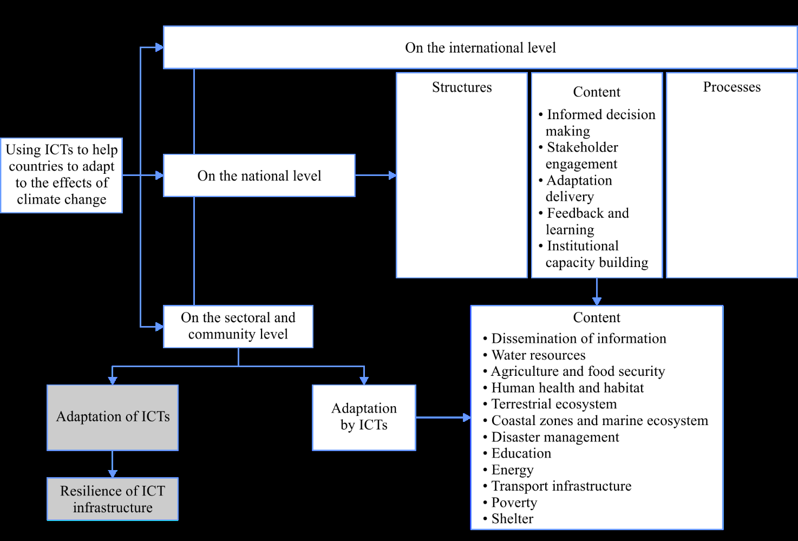
La Recommandation UIT-T L.1500 - Cadre d'information et de la communication (TIC) et l'adaptation aux effets du climat Changer. L1500 RECOMMANDATION

Slide 7
Recommandations approuvées et les travaux en cours
Recommandation L. 1503 Les technologies de l’information et de la communication pour l’adaptation aux changement climatique(consented)
Recommandation sur l’utilisation des TICS dans l’adaptation au processus agricole sector en cours
- Supplement sur l’Adaptation (en courrs)- Ce supplement sur lesmeilleurs des pratiques dans l’ adaptation des Infrastructures TIC aux effets de gangrène climatique.encours process)
- Trois supplements sur l’eau intelligente 4, 15 and 16
Recommandation ITU- T L.1502
Recommendation ITU-T L.1501 – sur comment les pays peuvent utiliserles TICs pour s’adapter aux changements climatiques
La Recommandation UIT-T L.1500 - Cadre des Technologies d’Information et de la Communication (TIC) et l'adaptation aux effets du climat

Slide 8
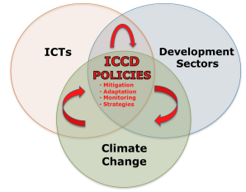
L'UIT- T L. 1501 Pratiques exemplaires sur la façon dont les pays peuvent utiliser les TIC pour s'adapter aux effets du changement climatique
Uit-T L.1501 fournit le cadre multi-niveaux pour l'intégration des TIC dans l'adaptation aux changements climatiques pour les pays qui vise à intégrer les TIC dans leur système national, des stratégies d'adaptation au changement climatique
Trois principales composantes du cadre :
Contenu : l'élaboration de politiques
Structure : arrangements institutionnels
Conception et mise en oeuvre Des processus cohérents
Liste de contrôle des indicateurs
Pour aider les pays à s'assurer qu'ils satisfont aux exigences requises pour l'adoption et la mise en oeuvre du cadre pour les TIC et l'adaptation au changement climatique
Pour aider les pays à s'assurer qu'ils conservent un enregistrement des tendances possibles liés au changement climatique

Slide 9
L. 1502 Adaptation de l'infrastructure Technologies de l'information et des communications pour les effets du changement climatique
Les technologies de l'information et de la communication (TIC) peuvent faire partie de la solution au changement climatique, par exemple en aidant les pays à s'adapter aux effets du changement climatique. Dans le même temps, équipements et d'infrastructures TIC sont eux-mêmes exposés aux effets des changements climatiques et ont donc besoin d'être à la fois robuste et résiliente.
IMPACTS
Secteur des TIC
L'adaptation
La résilience des attributs :
La robustesse, l'auto-organisation, l'apprentissage, l'échelle, la rapidité, la redondance, la flexibilité et la diversité
Changement climatique
Événements extrêmes
(Court terme)
+
Tendances chroniques
(Long terme)
Les mesures d'adaptation

Slide 10
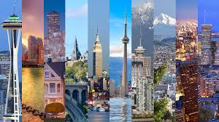
L'UIT- T L. 1503 Les technologies d'information et de communication pour L'adaptation au changement climatique dans les villes
La recommandation est destinée à un large public d'intervenants intéressés dans les TIC, l'adaptation aux changements climatiques, et, y compris les villes durables et intelligentes les décideurs et les planificateurs. Intervenants urbains, y compris les maires et les urbanistes, sont invités à envisager de nouvelles approches de la durabilité en intégrant l'utilisation des TIC dans leurs stratégies d'adaptation au changement climatique et des politiques. Voici les étapes clés :
Évaluer les risques de changement climatique
Et vulnérabilités
Élaborer un plan d'action
Identifier le rôle des TIC et
L'infrastructure dans le plan d'adaptation
Mettre en oeuvre des mesures d'adaptation
Surveiller et évaluer l'adaptation
Actions en utilisant les TIC

Slide 11
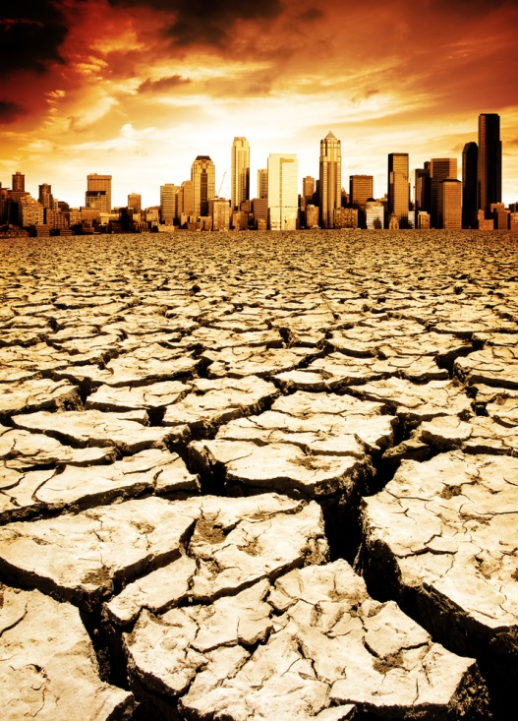
L. Supp 14, 15 et 16 sur l'eau intelligente
L. Supp 14 identifie les lacunes de la normalisation pour la gestion de l'eau intelligente (SWM), prenant la normalisation des TIC connexes activités actuellement entreprises par les divers organismes d'élaboration de normes (OEN) et les forums en considération
L. Supp 15 illustre les différentes technologies pour la détection d'indicateurs de la qualité de l'eau, en plus de systèmes d'alerte rapide. Le supplément montre aussi plus fréquemment les paramètres mesurés de l'eau et technologies de détection associées.
L. Supp 16 fournit aux municipalités, décideurs et intervenants intéressés par une vue d'ensemble des principaux aspects techniques qui doivent être prises en compte pour la conception et la mise en oeuvre de SMART. Ce supplément fournit un cadre général des exigences pour la detection en milieu hydriqe et de systèmes d'alerte précoce.

Slide 12
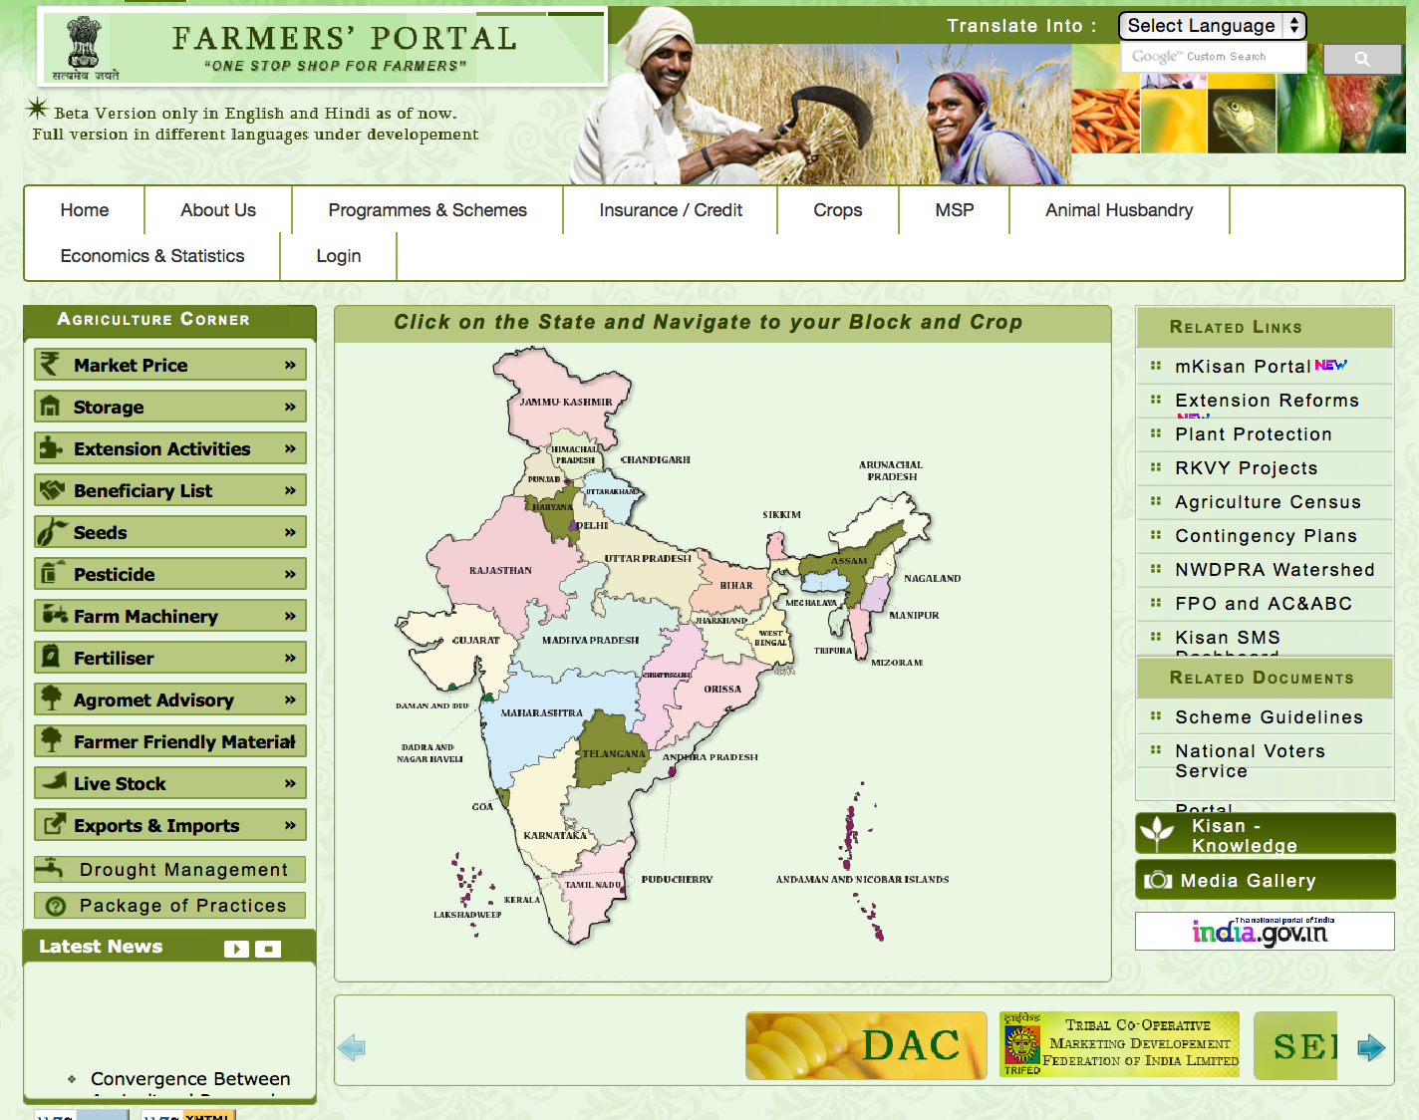
Projet de recommandation sur l'utilisation des TIC dans l'adaptation du secteur agricole au CC
La recommandation vise à explorer le potentiel des TIC dans le secteur agricole en cas de changement climatique.
Il offre aux décideurs des renseignements utiles concernant des domaines d'action à l'aide d'adaptation possible TIC dans les événements de changement climatique dans les pays en développement et les pays développés.
Les TIC peuvent aider les petits agriculteurs à exploiter leurs ressources et atténuer l'impact du changement climatique sur leurs moyens de subsistance

Slide 13
Les domaines potentiels de travail dans l'adaptation
Le partage des connaissances en agriculture à l'aide des TIC
Meilleures pratiques de crowd Sourcing dans secteur de l'Agriculture à l'aide des TIC
Meilleures pratiques de personnalisation/ personnalisation de l'information en agriculture à l'aide TIC
Meilleures pratiques de fermier à fermier de l'interaction pour les pratiques communautaires au secteur de l'Agriculture à l'aide des TIC
Meilleures pratiques de R&D avec implication des agriculteurs, les intermédiaires dans le domaine de la recherche et des activités académiques dans secteur de l'Agriculture à l'aide des TIC
Les meilleures pratiques de l'intégration de services consultatifs avec d'autres activités telles que la fourniture d'intrants, des essais, des services de soutien du secteur agricole quant à l'utilisation des TIC
Meilleures pratiques de portails multi-media/ Flux d'information bidirectionnel, one stop centres pour diverses opérations au secteur de l'Agriculture à l'aide des TIC
Meilleures pratiques de micro-irrigation, micro-gestion des terres, etc. dans l‘dans le domaine agricole en utilisant les TICs.
Les meilleures pratiques d'utilisation et d'application SIG dans le secteur de l'Agriculture à l'aide des TIC
Meilleures pratiques de la prévision, de l'Agro-met, des victimes de la sécheresse ,de la gestion atténuée de la sécheresse sur la base de la localisation, de l'heure et de plus faibles zones de granularité dans le secteur de l'Agriculture à l'aide des TIC
Meilleures pratiques de l'information sur le marché du secteur agricole quant à l'utilisation des TIC
Meilleures pratiques de la météo ASSURANCE dans le secteur de l'Agriculture à l'aide des TIC

Slide 14
Merci

